Slide 1

Arbetsintegrerande övningsplatser
Leverantör
Användarstöd uppdaterat 31/10 2023

Slide 2
Senaste uppdateringar i användarstödet

Slide 3
Avsnitt
Arbetsintegrerande övningsplatser
Översikt i KA Webb
Ärendeöversikt
Handlingar
Gemensam planering att registrera
Gemensam planering att upprätta
Gemensam planering att skicka in
Periodisk rapport
Avvikelserapport
Slutredovisning
Ekonomihantering
Inköpsorder
Inleverans
Skapa självfakturaunderlag
Hantera självfakturaunderlag
Självfaktura
Kreditera självfaktura
Processflöde från behov till start av tjänst
Processflöde från genomförande till avslut av tjänsten
Organisation

Slide 4
Arbetsintegrerande övningsplatser
Syftet med arbetsintegrerade övningsplatser är att ge personer som står långt ifrån arbetsmarknaden möjlighet att komma in i arbetslivet med stöd av kontinuerlig och nära handledning. Målet är att utveckla personens aktivitetsförmåga och på sikt att personen ska få möjlighet till någon form av anställning på den aktuella arbetsplatsen, förberedas inför studier eller deltagande i något av Arbetsförmedlingens övriga program.
Syfte med arbetsuppgifterna:
• Att komma in i arbete genom faktiska arbetsuppgifter
• Få stöd i att utföra ett arbete
• Få hjälp med att öka tilltron till den egna förmågan
• Möjlighet att prova på flera olika arbetsuppgifter utifrån sina egna förutsättningar och utveckling.
Tjänstens längd: Deltagare kan anvisas i upp till fyra (4) perioder om vardera maximalt sex (6) månader. Den sammanlagda tiden i tjänsten kan därmed uppgå till maximalt två (2) år. Arbetsförmedlingen gör en individuell prövning inför varje beslut. Arbetsförmedlingen bedömer att de flesta i normalfallet kommer att delta i tjänsten under cirka två (2) sexmånadersperioder, ett (1) år.
Förutsättning för anvisning: För att kunna anvisas till tjänsten ska deltagaren ha en aktivitetsförmåga motsvarande minst 8 timmar per vecka, varav minst 2 timmar per dag.
Uppstart och utförandetid: Uppstart av tjänsten sker senast 21 kalenderdagar efter avrop. Tjänsten ska kunna utföras på heltid, det vill säga 40 timmar/vecka. Arbetsförmedlingen bedömer dock att de flesta kommer att delta på deltid. I den mån det är möjligt ska arbetstimmarna fördelas över hela veckan (måndag till fredag). Anvisningar till tjänsten sker löpande under hela avtalstiden.
Uppehåll: Leverantören ska kunna genomföra tjänsten kontinuerligt, samtliga veckor under hela avtalstiden. Eventuella undantag beslutas av Arbetsförmedlingen

Slide 5
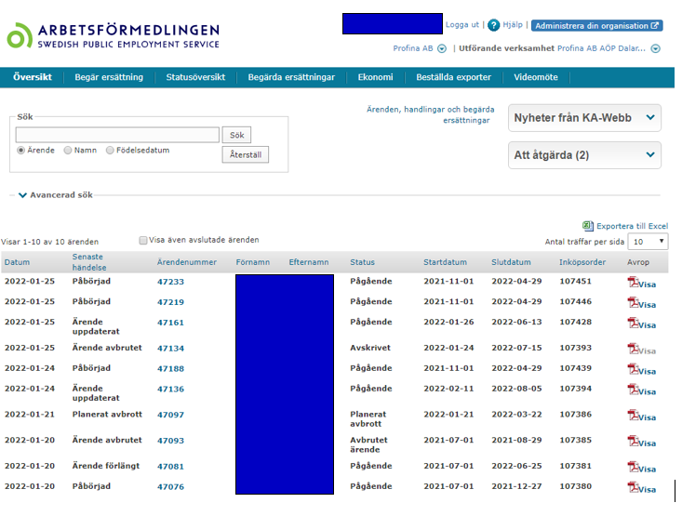
Översikt i KA Webb
I översikten syns de aktuella ärendena på den utförande verksamhet du är inloggad på.
Ett nytt ärende blir synligt i webbstödet efter ett beslut är beviljat på Arbetsförmedlingen.
För att öppna ett ärende klickar du på dess ärendenummer.

Slide 6
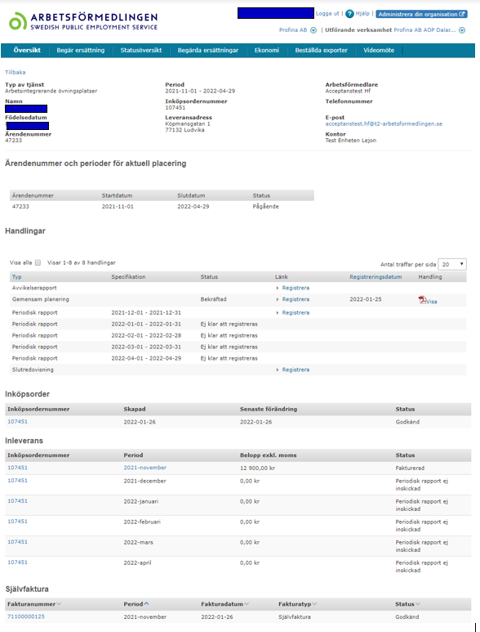
Ärendeöversikt
I ärendeöversikten ser du detaljerad information om ett ärende.
Det är i ärendeöversikten som du registrerar, skapar och skickar in handlingar samt även här som du gör inleverans mot inköpsordern och sedan självfakturerar Arbetsförmedlingen.
Inleverans mot inköpsorder och självfaktura ingår i e-handelsflödet, där ett avrop alltid har en inköpsorder.
Inköpsordern innehåller de artiklar som har upphandlats för en tjänst och som förväntas betalas från Arbetsförmedlingen till leverantören.

Slide 7
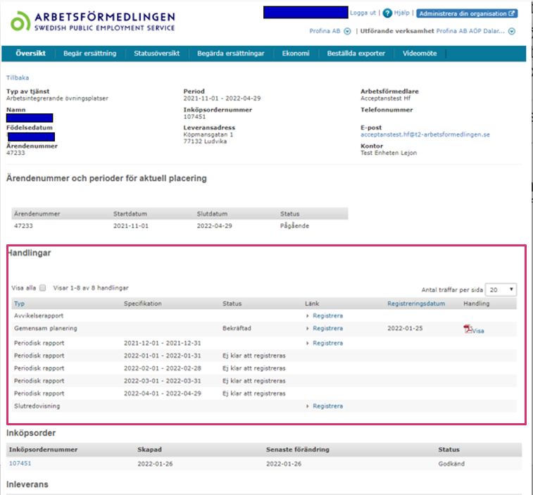
Handlingar
Registrera handlingar i ärendeöversikten.
Gemensam planering: Leverantören ansvarar för att upprätta en gemensam planering i KA-webbstöd. Den gemensamma planeringen ska bekräftas av arbetsförmedlaren innan leverantören kan begära startersättningen. Den gemensamma planeringen ska uppdateras vid eventuella förändringar, till exempel med uppgifter från uppföljningssamtal, eventuella förändringar av deltagarens aktiviteter och tidsomfattning i tjänsten samt eventuella förlängningar av deltagarens anvisning.
Periodisk rapport: Leverantören lämnar en periodisk rapport månadsvis under hela tjänstens gång. Rapporten bekräftar att deltagarens aktiviteter under föregående månad har genomförts. Den periodiska rapporten godkänns automatiskt i systemet och ligger till grund för dagersättning under perioden.
Avvikelserapport: Leverantören skickar avvikelserapport om deltagaren avviker från sin planering.
Slutredovisning: Senast fyra veckor efter deltagarens avslut i tjänsten ska leverantören skicka en slutredovisning till Arbetsförmedlingen som sammanfattar deltagarens aktiviteter och progression under tjänstens gång samt deltagarens förutsättningar för arbete och studier.

Slide 8
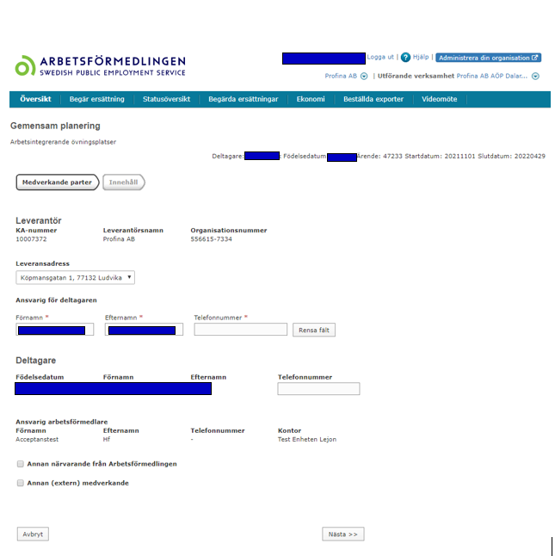
Gemensam planering att registrera
När deltagaren har valt eller blivit tilldelad en leverantör initierar Arbetsförmedlingen ett första startsamtal. Startsamtalet är ett flerpartsmöte mellan deltagaren, leverantören och Arbetsförmedlingen. Vid flerpartsmötet innan tjänsten påbörjas ska leverantören tillsammans med deltagaren och arbetsförmedlaren planera för innehållet i tjänsten. Startsamtalet lägger grunden för upprättandet av deltagarens första gemensamma planering.
Den gemensamma planeringen börjar med fliken medverkande parter. Komplettera de ifyllda uppgifterna med era leverantörsuppgifter och telefonnummer till deltagaren. Det är även möjligt att ange andra närvarande parter genom att markera i rutan och ett nytt fält visas. De uppgifter som är obligatoriska att fylla i är markerade med en röd asterisk.

Slide 9
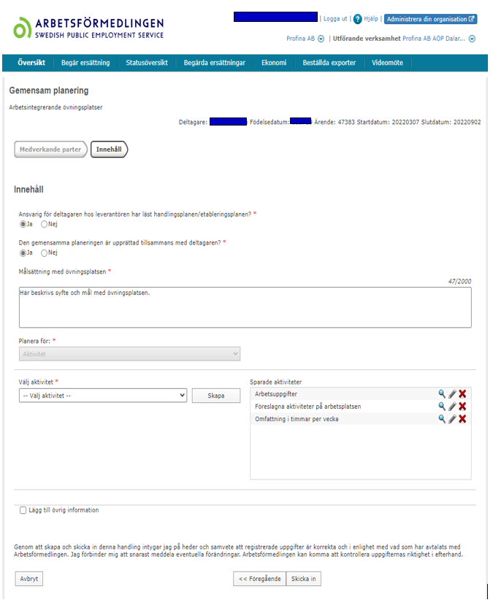
Gemensam planering att upprätta
Under fliken Innehåll anger du målsättningen med övningsplatsen. De uppgifter som är obligatoriska att fylla i är markerade med en röd asterisk.
Välj aktivitet som arbetsuppgifter, föreslagna aktiviteter på arbetsplatsen, omfattning i timmar per vecka och språkutveckling.
När du väljer och skapar en aktivitet, läggs den i rutan Sparade aktiviteter.
För varje aktivitet ska syfte och mål med aktiviteten beskrivas.
I rutan sparade aktiviteter kan en aktivitet granskas, redigeras eller tas bort.

Slide 10
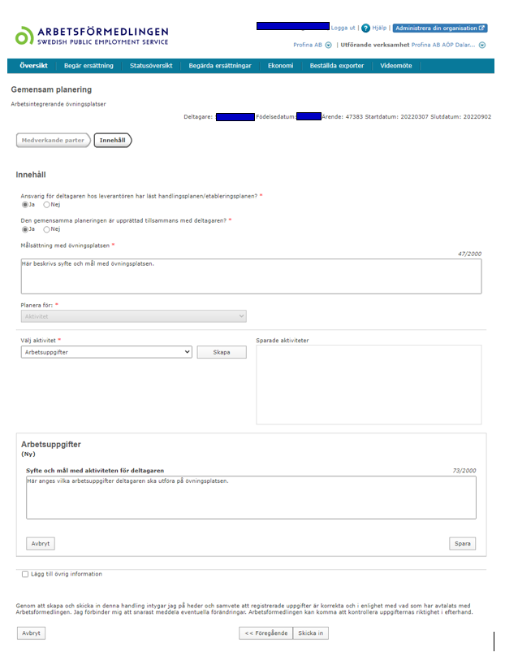
Gemensam planering att skicka in
När den gemensamma planeringen är färdig, trycker du på Skicka in för att skapa planeringen och skicka in den till Arbetsförmedlingen.
När du har skickat in den gemensamma planeringen ska den granskas och bekräftas av en arbetsförmedlare.

Slide 11
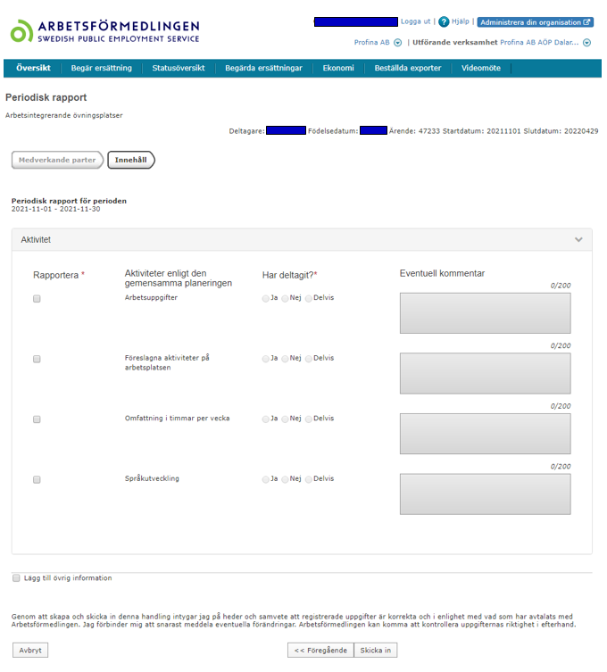
Periodisk rapport
Efter varje månadsskifte ska en periodisk rapport skickas in till Arbetsförmedlingen.
Den periodiska rapporten sammanfattar de genomförda aktiviteterna inom perioden och hjälper Arbetsförmedlingen förstå det stöd som deltagaren får.
På sidan innehåll visas alla aktiviteter som hade planerats i den gemensamma planeringen. Dessa aktiviteter kan individuellt rapporteras för, samtidigt som du kan informera om deltagandet och skriva en eventuell kommentar, vilket är rekommenderat.
Den periodiska rapporten är ett krav innan dagersättningen för samma period kan inlevereras. Den periodiska rapporten godkänns av systemet automatiskt när den har skickats in.
Detta innebär att Arbetsförmedlingen inte behöver hantera den manuellt och att du som leverantör kan påbörja inleveransen direkt efter att den periodiska rapporten har skickats in.

Slide 12
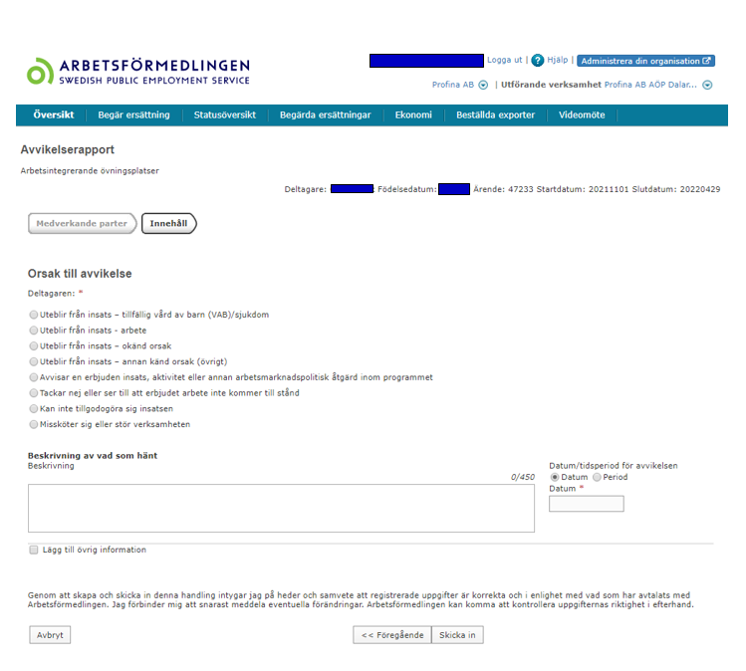
Avvikelserapport
Om den arbetssökande inte följer sin planering eller missköter sig ska du skyndsamt registrera en avvikelserapport.
Under fliken Innehåll kan du välja en orsak samt fylla i en beskrivning. Ange därefter aktuellt datum eller period för händelsen.
Det kan exempelvis vara vid frånvaro från bokade möten eller planerade aktiviteter. Även sjukfrånvaro eller positiv frånvaro ska rapporteras i Avvikelserapporten. Exempel på positiv frånvaro kan vara frånvaro pga. arbetsintervju eller arbete. Anledningen är att Arbetsförmedlingen vill samla all typ av frånvaro på ett och samma ställe.
Inkomna avvikelserapporter tas emot och hanteras centralt på Arbetsförmedlingen. Arbetsförmedlingen kan kontakta leverantören med anledning av avvikelserapporten, till exempel för komplettering av informationen eller om innehållet påverkar planeringen hos leverantören eller deltagarens rätt att kvarstå i tjänsten hos leverantören.
Om deltagaren meddelar sjukfrånvaro för flera dagar ska du endast skicka in en avvikelserapport. Du ska däremot skicka avvikelserapport vid varje enskilt tillfälle, samma dag, om deltagaren är frånvarande utan känd orsak eller uteblir från flera bokade möten. Om det är flera avvikelser på samma dag ska en separat avvikelserapport skickas för varje enskild avvikelse. Mer information om: Avvikelserapportering vid upphandlade arbetsförmedlingstjänster (arbetsformedlingen.se)

Slide 13
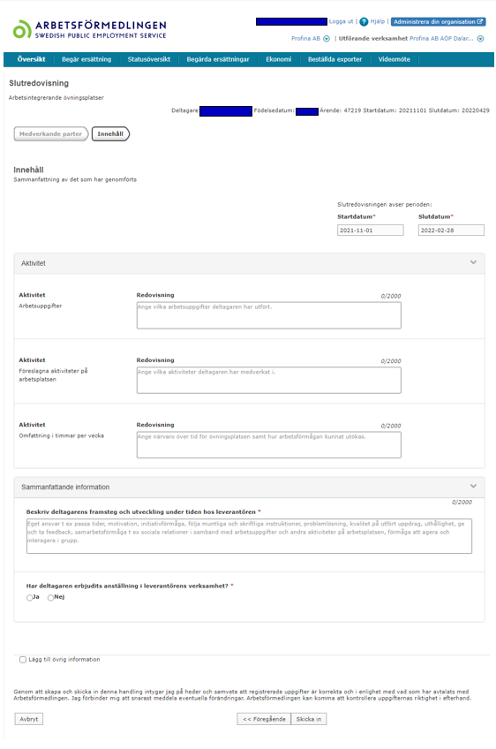
Slutredovisning
Du ska skicka in en slutredovisning till Arbetsförmedlingen senast fyra (4) veckor efter att deltagaren avslutat tjänsten.
Slutredovisningen ska sammanfatta deltagarens aktiviteter och utveckling under tjänstens gång, samt även beskriva deltagarens eventuella begränsningar.
Arbetsförmedlingen ska kunna luta sig mot din bedömning och dina rekommendationer i slutredovisningen i den fortsatta planeringen för deltagaren.
Observera att slutredovisningen även ska skickas in i de fall en deltagares pågående anvisningsperiod avbryts.
De uppgifter som är obligatoriska att fylla i är markerade med en röd asterisk.

Slide 14
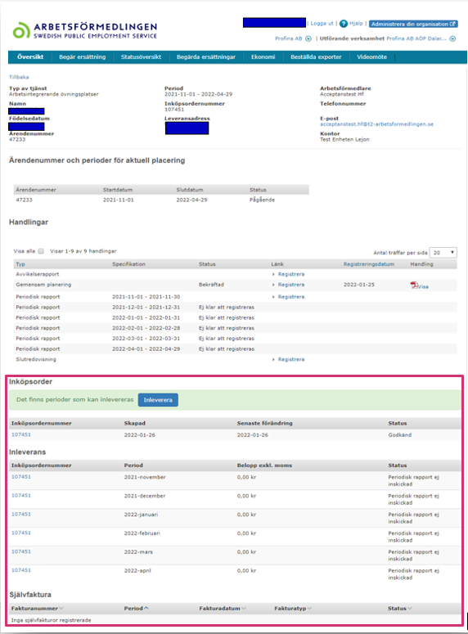
Ekonomhantering
I e-handelsflödet är inköpsordern själva kärnan till hela ekonomiflödet, eftersom den innehåller tjänstens artiklar - dess priser och antal. Grunden till detta e-handelsflöde för upphandlade Arbetsförmedlingstjänster, är att en första gemensam planering alltid måste bli bekräftad, innan det blir en beställning av inköpsordern.
Olika status på inköpsordern visar på hur ett ärende har hanterats vid ett specifikt tillfälle:
Preliminär Inköpsordern har denna status när ett nytt beslut har tagits och innan en gemensam planering har bekräftats av Arbetsförmedlingen.
Beställd - väntar på attest När en gemensam planering har blivit bekräftad, görs en beställning av inköpsordern. Innan inköpsordern blir godkänd behöver Arbetsförmedlingen attestera inköpsordern.
Godkänd När inköpsordern får denna status, betyder det att den gemensamma planeringen är bekräftad och därefter har inköpsordern blivit attesterad av Arbetsförmedlingen. En godkänd inköpsorder är ett krav innan det är möjligt att fakturera en ersättning.
Uppdaterad - väntar på attest Denna status visas när inköpsordern har uppdaterats och dess belopp har ökat. Det händer exempelvis när beslut för en ny placeringsperiod tas då ökar dagersättningen och fler dagar av den artikeln läggs till i inköpsordern. Eftersom inköpsorderns totalsumma har ökat, krävs en ny attest av Arbetsförmedlingen.

Slide 15
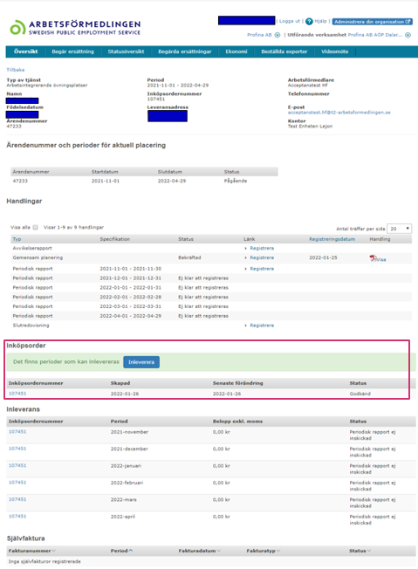
Inköpsorder
En godkänd inköpsorder är ett krav innan det är möjligt att fakturera en ersättning. När inköpsordern får status godkänd, betyder det att den gemensamma planeringen är bekräftad och därefter har inköpsordern blivit attesterad av Arbetsförmedlingen. Därmed blir knappen inleverera synlig.
Därefter finns det olika villkor som behöver vara uppfyllda innan de olika ersättningstyperna för tjänsten är möjliga att inleverera och självfakturera:
Det är möjligt att inleverera startersättningen direkt efter att inleverans-knappen aktiverats, eller i samband med inleverans av dagersättning för den första perioden.
Innan dagersättningen kan faktureras, är det ett krav att perioden som ersättningen avser ska vara passerad. Vanligtvis brukar en period vara en hel månad, exempelvis mars 2022, men en period kan också vara en del av en månad, till exempel om placeringen startar eller slutar mitt i en månad. Ett annat krav är att den periodiska rapporten som avser samma period måste ha skickats in till Arbetsförmedlingen. Den periodiska rapporten hanteras automatiskt av KA-systemet när den har skickats in.

Slide 16
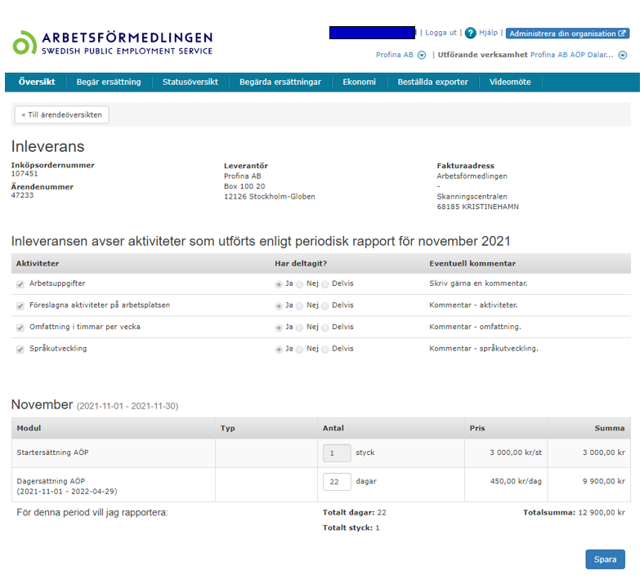
Inleverans
I vyn inleverans visas informationen från den periodiska rapport som avser samma period som inleveransen.
Du ser vad du rapporterat i den periodiska rapporten och kan verifiera det du håller på att inleverera och ska begära ersättning för.
Det maximala antalet arbetsdagar som går att inleverera för perioden är förifyllt men det är möjligt att inleverera lägre antal dagar om så önskas.
Välj spara för att spara inleveransen.

Slide 17
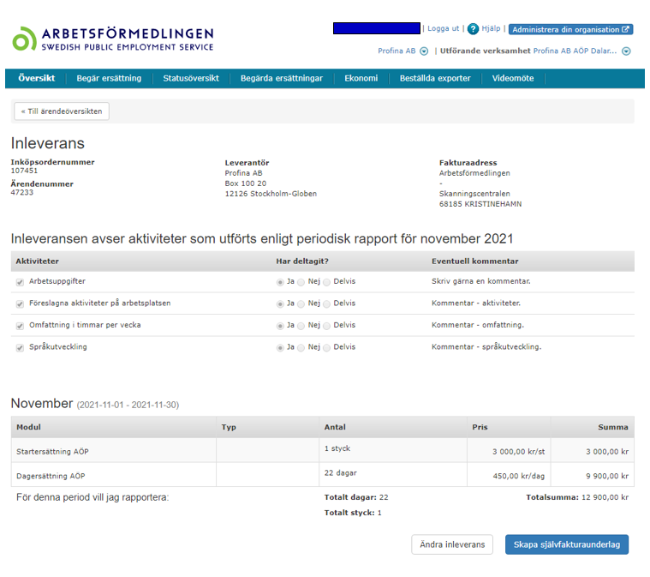
Skapa självfakturaunderlag
Det är endast möjligt att skapa ett självfakturaunderlag när inleveransen för samma period är gjord.
Självfakturaunderlaget är som en preliminär faktura där du som leverantör har möjlighet att förhandsgranska den ersättning som du vill begära.
I självfakturaunderlaget visas de aktiviteter som har rapporterats i den periodiska rapporten för samma månad.
Du kan välja ändra inleverans för att gå tillbaka till inleveransen och göra om den.
Välja skapa självfakturaunderlag om självfakturaunderlagt är korrekt.

Slide 18
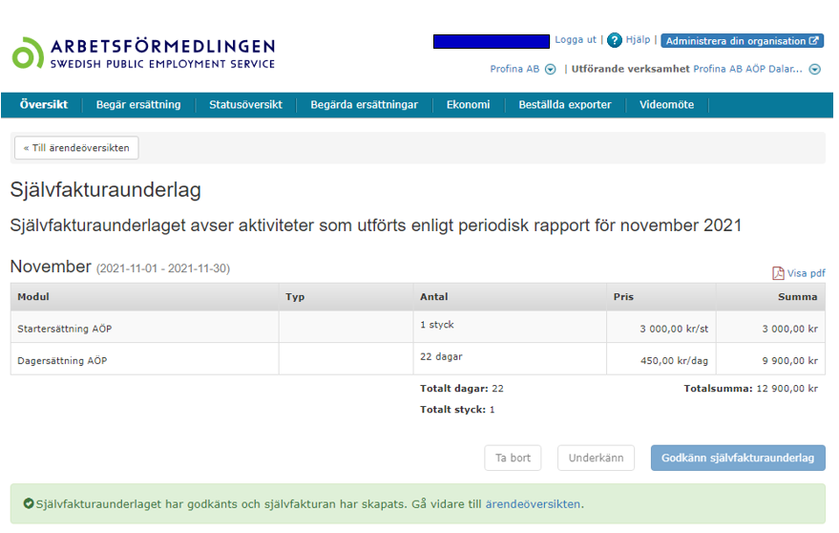
Hantera självfakturaunderlag
När självfakturaunderlaget är skapat kan det:
tas bort för att börja om med inleveransen
underkännas för att informera Arbetsförmedlingen om något fel med ekonomiflödet
godkännas för att skapa en självfaktura som genererar utbetalning av ersättning
Om ett självfakturaunderlag underkänns, kommer ärendets ekonomiflöde låsas för utredning av Arbetsförmedlingen. När utredningen är färdig kan Arbetsförmedlingen låsa upp ekonomiflödet igen.
När ett självfakturaunderlag har blivit godkänt, skapas en självfaktura. Detta innebär att KA-systemet skickat självfakturan till Arbetsförmedlingens ekonomisystem för utbetalning.
När självfakturan har betalats ut kommer dess status ändras till utbetald i ärendeöversikten.

Slide 19
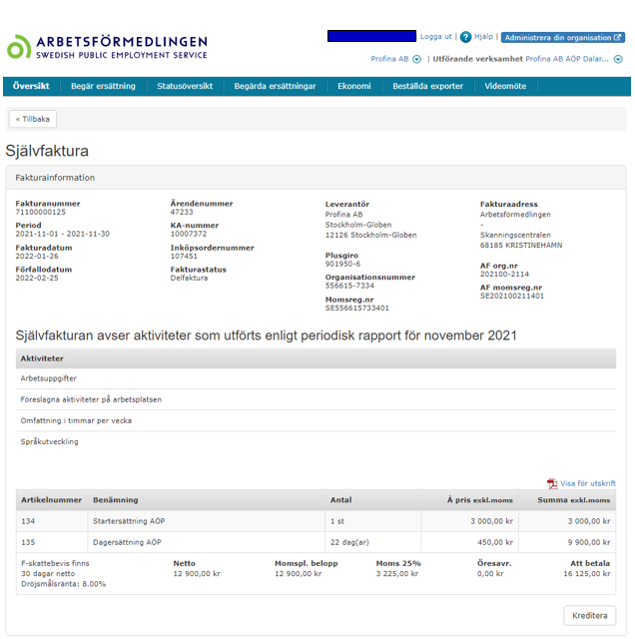
Självfaktura
I e-handelsflödet finns det möjlighet att kreditera en självfaktura, exempelvis om man upptäckt att en ersättning blivit fel eller att man inlevererat för mycket/lite för en ersättning.
Kreditering av en självfaktura görs genom att gå in på självfakturan via dess fakturanummer från ärendeöversikten.
Det är endast möjligt att kreditera självfakturor i omvänd ordning, det vill säga den senaste skapade självfakturan måste krediteras innan en tidigare faktura går att kreditera.

Slide 20
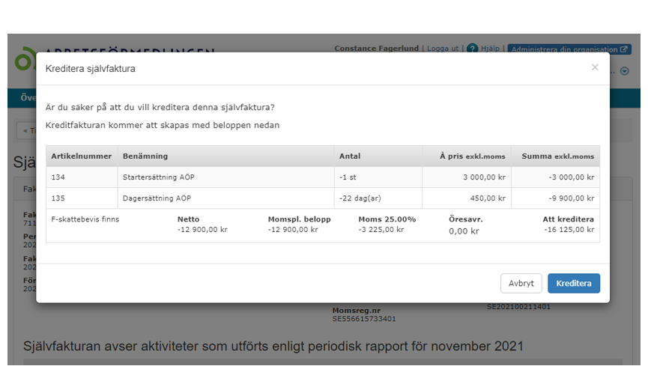
Kreditera självfaktura
När du väljer kreditera visas en sammanfattning av det som du håller på att kreditera, alltså din självfaktura fast med minusbelopp.
När kreditsjälvfakturan har skapats gör Arbetsförmedlingen inget återkrav av pengar utan summan kommer istället att kvittas mot nästa utbetalning.
Bekräfta genom att välja kreditera eller välj avbryt.

Slide 21
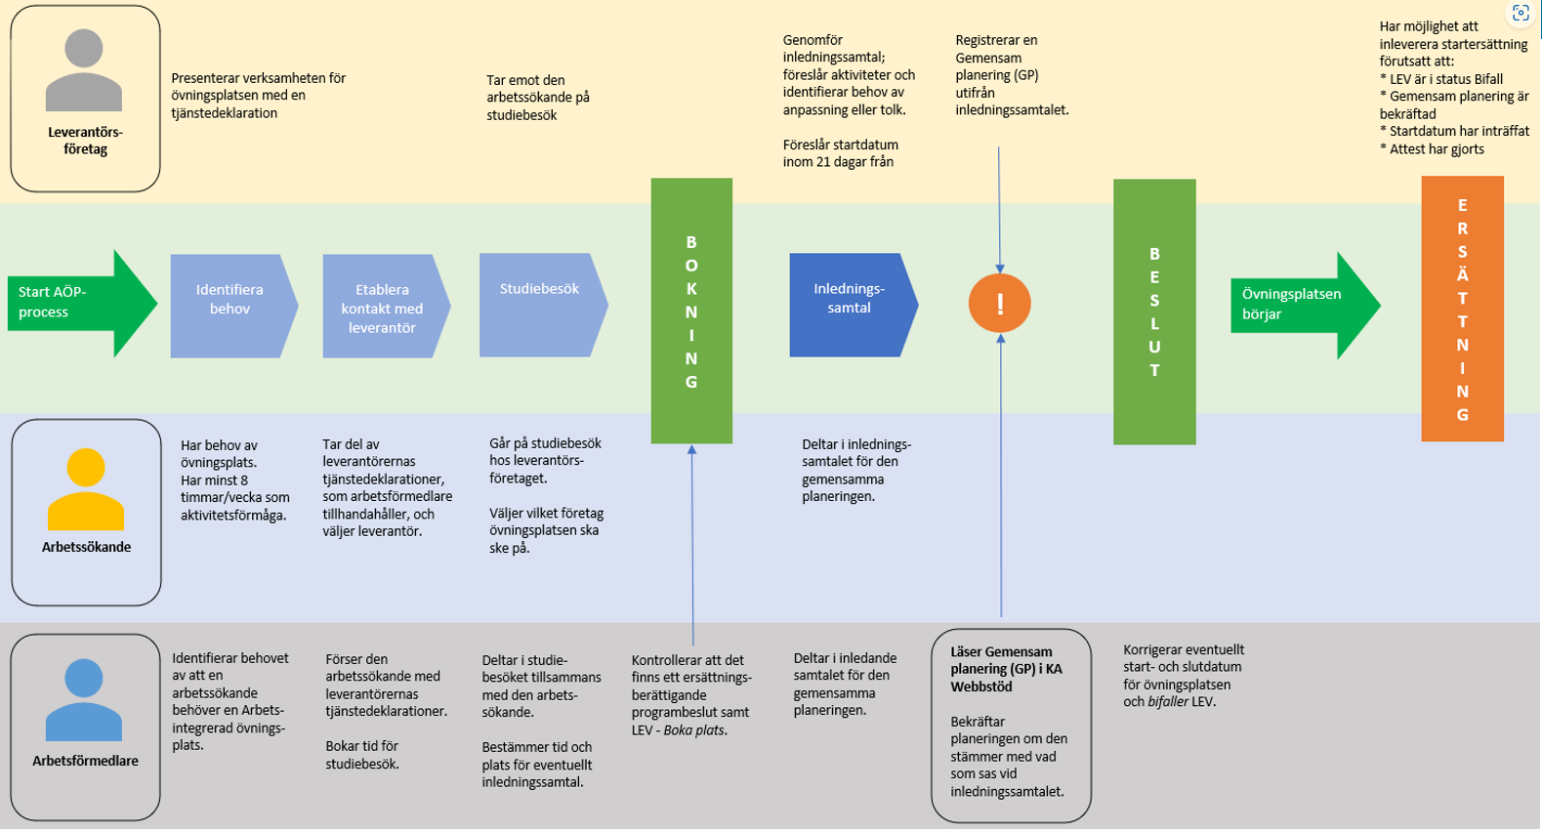
Processflöde från behov till start av tjänsten

Slide 22
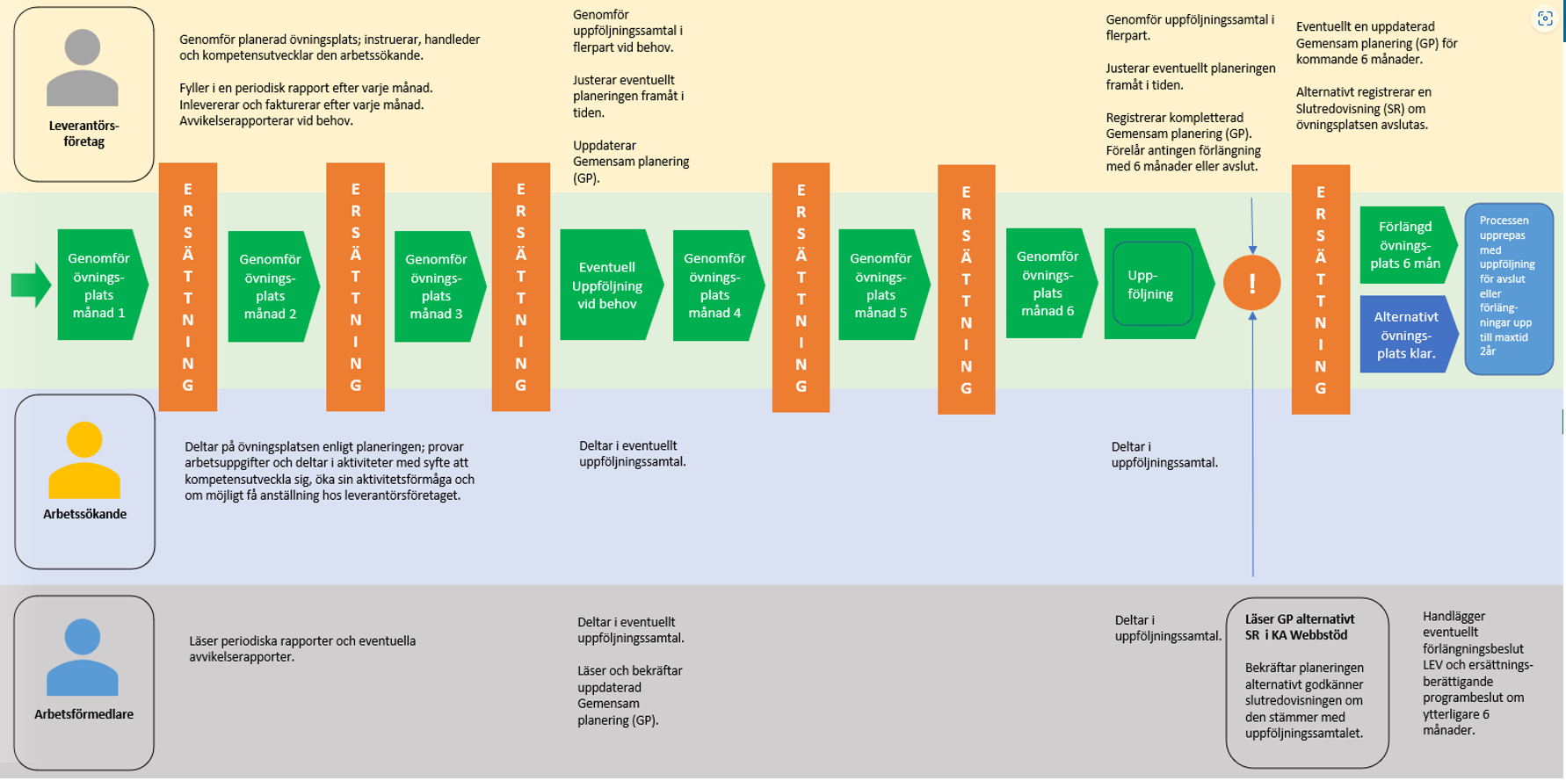
Processflöde från genomförande till avslut av tjänsten

Slide 23
Organisation
Den företagsinformation som kan registreras är:
Kontaktperson
Lokal kontaktperson
Konto
Utförande verksamhet (KA-nummer) och adress
Tjänstedeklaration
Det är behörighetsrollerna behörighetsadministratör och tjänsteadministratör som kan hantera företagsinformation.
En utförande verksamhet är kopplad till ett avtal. När du har skapat din utförande verksamhet får den ett KA-nummer. Det är den utförande verksamhetens unika identifikation och används av Arbetsförmedlingen för att avropa en plats på den utförande verksamheten.
För att du ska kunna skapa en utförande verksamhet måste det finnas uppgifter om kontaktperson, konto och tjänstedeklaration att koppla till den. När du skapar den utförande verksamheten ska du ange den adress där du ska bedriva din verksamhet, det vill säga den adress där deltagarna ska vara.
Fördjupad information inklusive bilder som visar hur du hanterar den företagsinformation som ska registreras och som behöver godkännas av Arbetsförmedlingen innan Arbetsförmedlingen kan skicka deltagare till er, hittar du i användarstödet för att hantera organisationsinformation.

